Slide 1
Стабилитроны
Заварзин Владислав
Цуканов Александр
07.12.2024

Slide 2
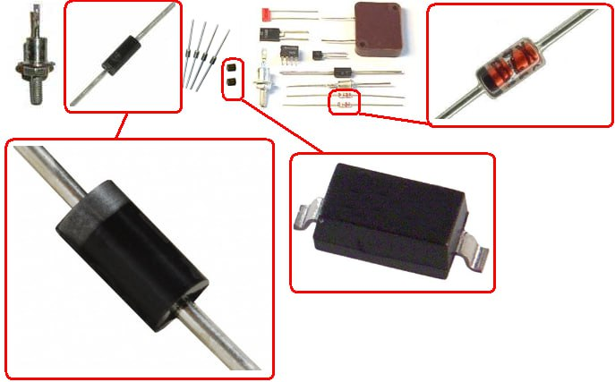
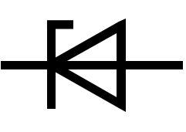
Определение
Стабилитрон - это полупроводниковый диод, используемый для стабилизации постоянного напряжения на нагрузке.
Обозначение стабилитрона
Внешний вид стабилитронов

Slide 3
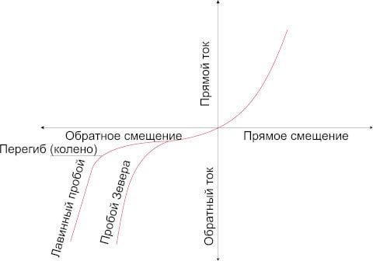
Туннельный и лавинный пробои
Туннельный и лавинный пробои на вольтамперной характеристике стабилитрона

Slide 4
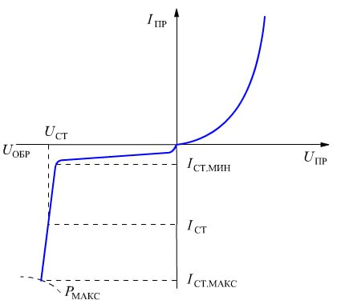
Основные характеристики стабилитронов
U_{СТ} – номинальное напряжение стабилизации
ΔU_{СТ} – отклонение напряжения на стабилитроне от номинального напряжения стабилизации
I_{СТ} – ток, протекающий через стабилитрон при номинальном напряжении стабилизации
I_{СТ.МИН} – минимальный ток через стабилитрон, при котором напряжение на стабилитроне будет в пределах U_{СТ} ± ΔU_{СТ}
I_{СТ.МАКС} – максимально допустимый ток через стабилитрон
ВАХ стабилитрона

Slide 5
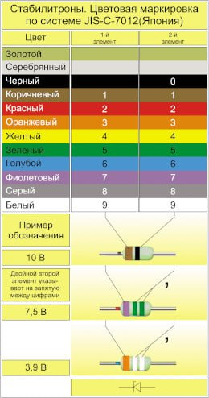
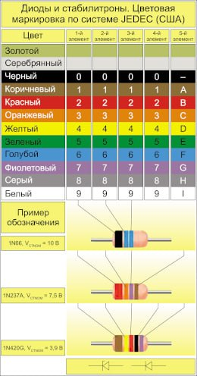
Стандарты маркировки
Единого стандарта маркировки стабилитронов не существует. В наиболее простом случае на поверхности стабилитрона пишут напряжения стабилизации, при этом буква V используется в качестве запятой. Иногда производитель прибегает к собственному способу обозначения, который расшифровывает в своей документации. Часто стабилитрон маркируется цветными кольцами по японскому правилу JIS-C-7012 или американскому правилу JEDEC.
JIS-C-7012
JEDEC

Slide 6
Формулы
Расчёт балластного резистора проводится по формуле:
R_{Б} = (V_{ВХ} – V_{СТ})/(I_{СТ} + I_{Н}) (1)
При расчётах должно выполняться соотношение:
I_{CTMIN} < I_{СТ} < I_{CTMAX} (2)
Расчёт суммарного тока I по формуле:
I = (V_{ВХ} – V_{СТ})/ R_{Б} (3)
Вычисление тока стабилитрона:
I_{СТ} = I – I_{Н} (4)

Slide 7
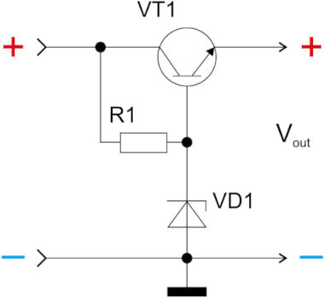
Стабилизатор напряжения с проходным транзистором
При значительной нагрузке или невыполнении неравенства (2) следует использовать схему параметрического стабилизатора с усилителем тока (эмиттерный повторитель).
Здесь проходной транзистор как бы «отрезает» стабилитрон от нагрузки.
Стабилизатор напряжения с проходным транзистором

Slide 8
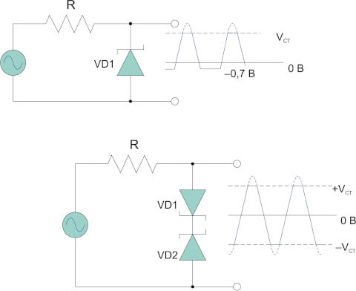
Ограничение напряжения
Ещё одна возможность стабилитрона – ограничение напряжения.
В верхней части рисунка показана схема однополярного ограничения синусоидального напряжения, а в нижней части – двухполярного.
Схемы ограничения напряжения с использованием стабилитрона

